Slide 1

उत्तर प्रदेश वन निगम की मैप डिजिटाईज़ेशन वेबसाइट में आपका स्वागत है
इस मदद फ़ाइल को देखने के लिए, कृपया अगला तीर बटन पर क्लिक करें जब आप अगले पृष्ठ पर जाना चाहते हैं.

Slide 2
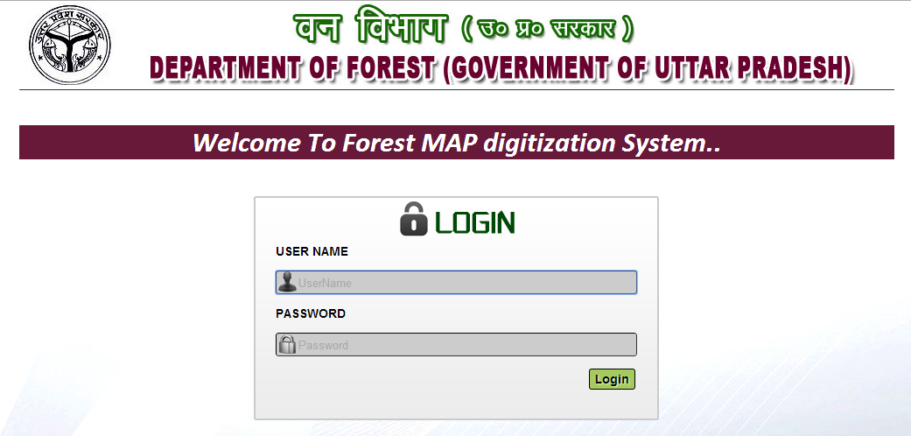
वेबसाइट कैसे खोलें
इंटरनेट ब्राउज़र खोलें
URL दर्ज करें www.upmaps.previestechnologies.com
अब यूजर नेम और पासवर्ड इंटर कर के लॉगिन बटन क्लिक करें
लॉगिन बटन पर क्लिक करने के बाद आपको मैप डिजिटाईज़ेशन वेबसाइट पर रीडायरेक्ट कर दिया जाएगा

Slide 3
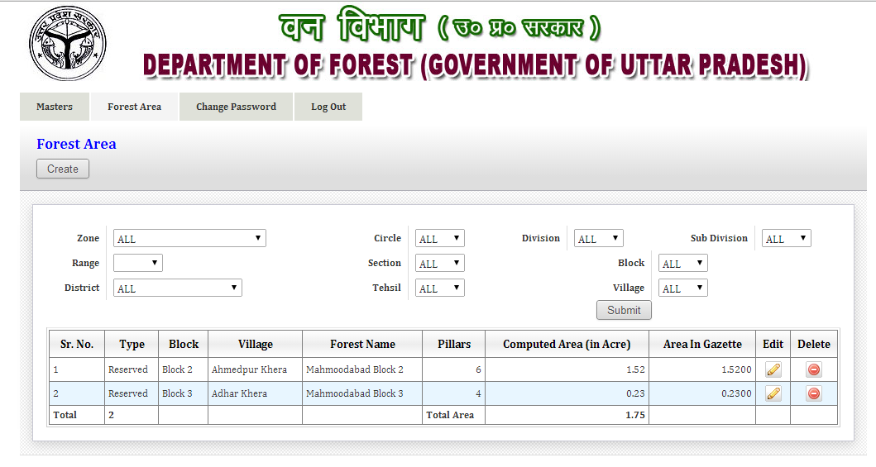
नया मैप बनाने के लिये
वेबसाइट पर रीडायरेक्ट होने के बाद, नया मैप बनाने के लिये Create लिंक पर क्लिक करें
Create लिंक पर क्लिक करने के बाद नया पृष्ठ. खुलेगा

Slide 4
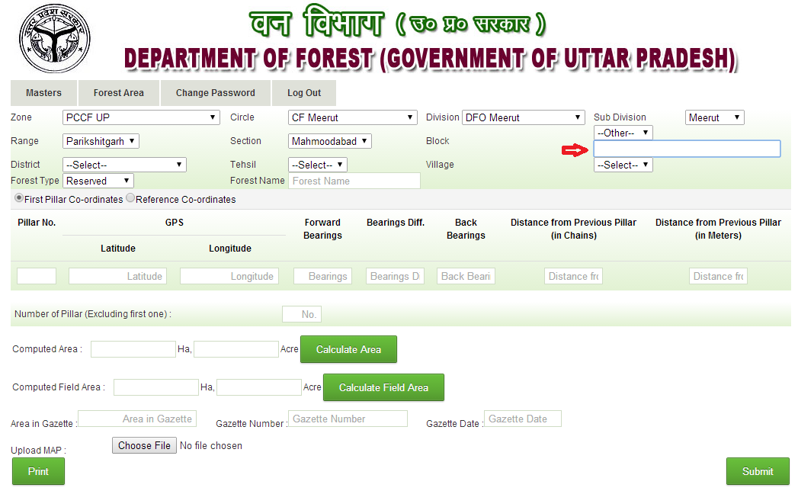
अब आप Zone, Circle, Division, Sub-Division,Range और Section का चयन करें। अगर ब्लाक लिस्ट में मौजूद नहीं है तो Other का चयन करके Textbox में ब्लाक का नाम लिखें
इसी प्रकार District, तहसील और Village का चयन करें।

Slide 5
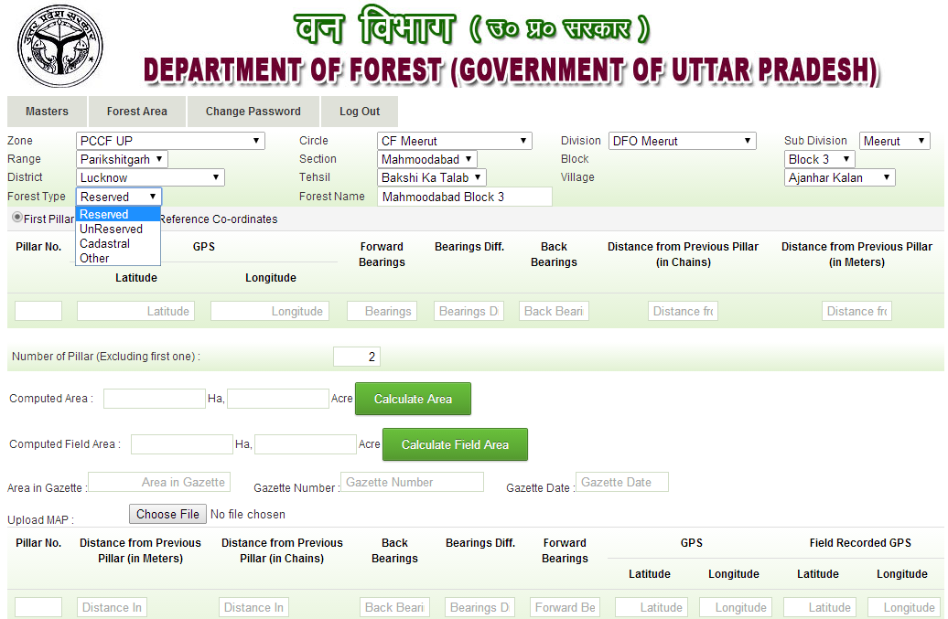
तत्पश्चात आप Forest टाइप का चयन करके Forest का नाम लिखें. इसके बाद आप Reference Point का चुनाव करें यदि आपके पास किसी भी पिलर के Coordinates हैं तो First Pillar Co-ordinate का चयन करें अन्यथा Reference Co-ordinates को चुनें।

Slide 6
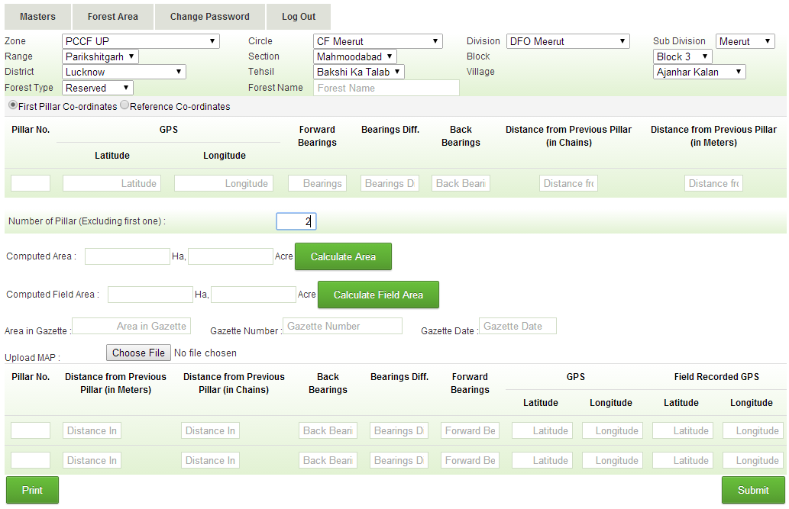
इसके बाद यदि आपने First Pillar Co-ordinate का चयन किया है तो Number of Pillar में कुल पिलर की संख्या से एक कम इंटर करें, अन्यथा कुल पिलर की संख्या लिखें।

Slide 7
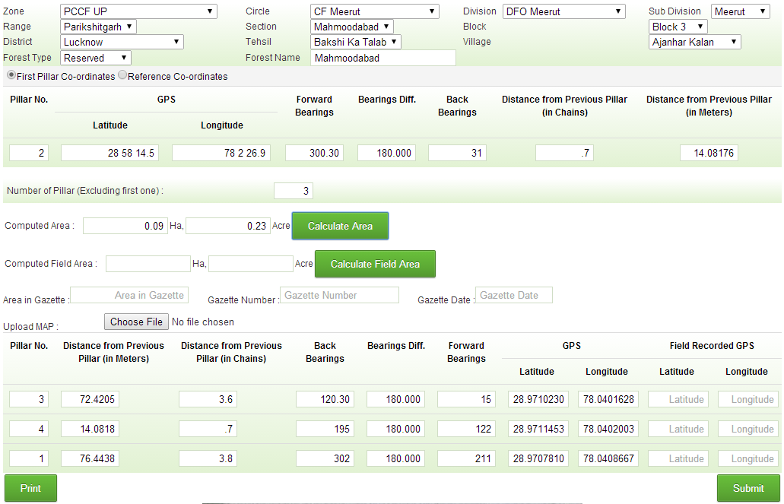
अब आप दिए गए Reference Co-ordinates या पिलर के Co-ordinates इंटर करें।
अब आप अगले पिलर और पिछले पिलर की Bearings और पिछले पिलर से दूरी इंटर करें।
इसी प्रकार आप सारे पिलर की एंट्री करें। Bearing Difference अपने आप कैलकुलेट होंगी।
सारे पिलर की एंट्री करने के बाद आप Calculate Area बटन पर क्लिक करके Forest का क्षेत्रफल निकालें.

Slide 8
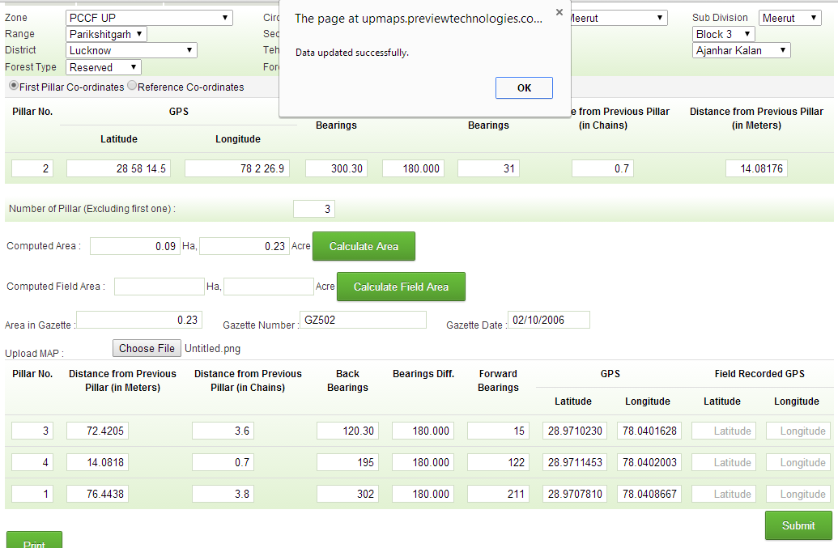
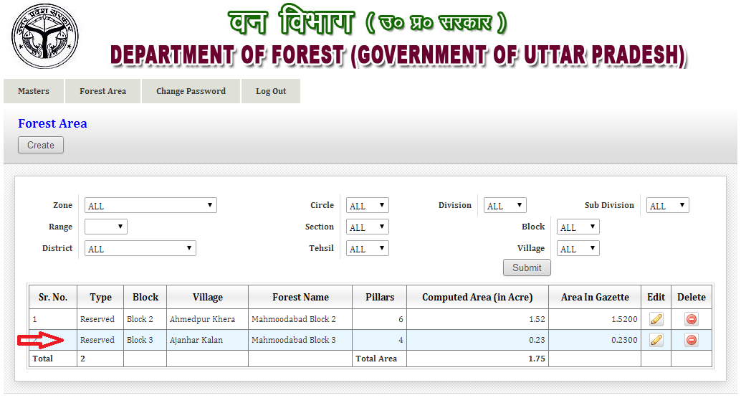
क्षेत्रफल ज्ञात करने के बाद आप गैज़ेट नंबर, गैज़ेट दिनांक और गैज़ेट में दिए गए क्षेत्रफल की एंट्री करें। और गैज़ेट कि कॉपी अपलोड करने के बाद सबमिट बटन पर क्लिक करें।
सबमिट करने के बाद आपका डेटा सेव हो जायेगा। अब आप ऊपर दिए गए Forest Area लिंक पर क्लिक करके सबमिट किया गया डेटा देख सकते हैं.

Slide 9
धन्यवाद.
आप अभी भी किसी भी प्रश्न के लिए 9598071605 पर संपर्क करने के लिए स्वतंत्र है

